Slide 1
KV13 Natuurlijk groen
Les 2
Het erf als woonplaats

Slide 2
Planning en toetsing
Planning in het kort:
Lesweek | Verdeling van lesstof over de weken
1 | Introductie, theorie ‘Natuur en de groene sector’, stadssafari, introductie-tour in en rondom Schagen en natuurspeurtocht
2 | Theorie ‘Het erf als woonplaats’, onderzoek naar zoogdieren, vogels, insecten en amfibieën op het erf en een plan maken voor soortondersteuning en voorziening
3 | Voorziening maken en plaatsen en onderzoeksplan maken om voorziening te volgen
4 | Theorie ‘Flora en fauna’, monitoring en herbarium maken
5 | Theorie ‘Flora en fauna’, monitoring, herbarium afronden en fietsexcursie rondom Schagen
6 | Theorie ‘Natuurontwikkeling’, monitoring en bijbehorende opdracht
7 | Bezoek aan een natuurgebied, uitvoeren van landschapsonderhoud en onderzoek doen naar soorten
8 | Praktijktoets → voorbereiden en uitvoeren
9 | Theorietoets Praktijktoets → afronden

Slide 3
Planning en toetsing
Planning in het kort:
Lesweek | Verdeling van lesstof over de weken
1 | Introductie, theorie ‘Natuur en de groene sector’, stadssafari, introductie-tour in en rondom Schagen en natuurspeurtocht
2 | Theorie ‘Het erf als woonplaats’, onderzoek naar zoogdieren, vogels, insecten en amfibieën op het erf en een plan maken voor soortondersteuning en voorziening
3 | Voorziening maken en plaatsen en onderzoeksplan maken om voorziening te volgen
4 | Theorie ‘Flora en fauna’, monitoring en herbarium maken
5 | Theorie ‘Flora en fauna’, monitoring, herbarium afronden en fietsexcursie rondom Schagen
6 | Theorie ‘Natuurontwikkeling’, monitoring en bijbehorende opdracht
7 | Bezoek aan een natuurgebied, uitvoeren van landschapsonderhoud en onderzoek doen naar soorten
8 | Praktijktoets → voorbereiden en uitvoeren
9 | Theorietoets Praktijktoets → afronden

Slide 4
Deze les
Theorie en praktijk vandaag:
Het erf als woonplaats
Vogels
Insecten op het erf
Zoogdieren
Vissen
Amfibieën
1 Braakballen pluizen
2 Soortondersteuning: ontwerpplan voorziening

Slide 5
Het erf als woonplaats
Leerdoelen
Bedrijven kunnen een erfscan laten doen
Kijk maar eens even mee..
Je kunt benoemen welke dieren er op een erf voorkomen
Je kunt uitleggen hoe je dieren op het erf een broed- of woonplaats kunt bieden
Je kunt een huisvesting voor dieren maken
Notes:
Filmpje over de erfscan: https://www.youtube.com/watch?time_continue=60&v=Ll8NLmPqhAI&feature=emb_logo

Slide 6
Het erf als woonplaats
Vogels
Stallen, schuren en huizen bieden onderdak aan verschillende diersoorten
Binnen → kieren, gaten, nissen
Buiten → onder dakpannen, nestkasten, oude bomen, struiken, klimplanten

Slide 7
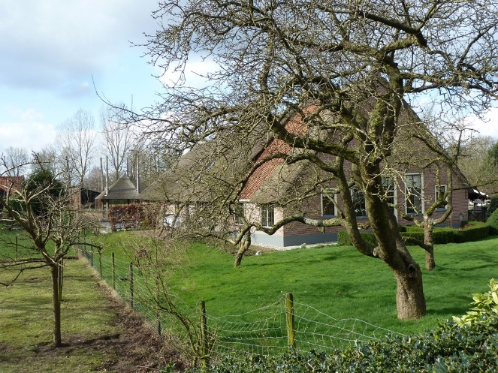
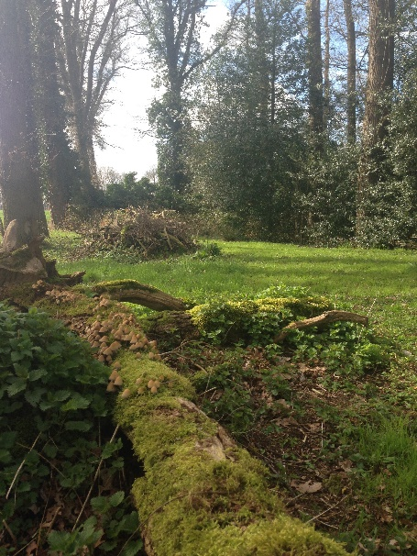
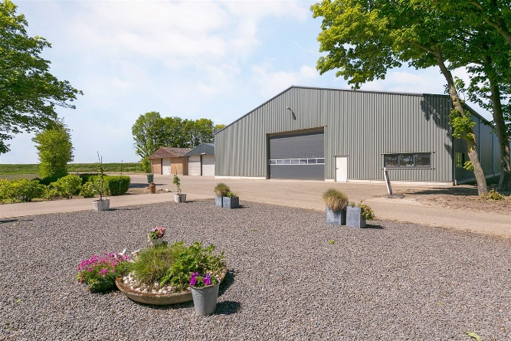
Het erf als woonplaats
Vogels – Nestkasten
Tekort aan nestgelegenheden is in de loop der jaren ontstaan:
Opruimen van oude en dode bomen
Betere isolatie van moderne huizen en schuren

Slide 8
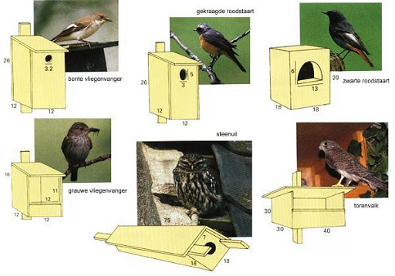
Het erf als woonplaats
Vogels – Nestkasten
Tekort opvangen door nestkasten op te hangen, letten op:
Dikte van het hout
Moet open kunnen
Invliegopening
Neutrale kleuren

Slide 9
Het erf als woonplaats
Vogels – Een nestkast ophangen
Waar moet je op letten?
Rustige plek
Niet in de volle zon
Beschut tegen wind
Vrije en veilige aanvliegroute
Meerdere kasten? → minstens 10 m uit elkaar!
Mussen en zwaluwen kunnen wel naast elkaar
Stevig ophangen

Slide 10
Het erf als woonplaats
Insecten op het erf
Insecten zorgen voor bestuiving → voortplanting bloemen en struiken
Dus: geen insecten → geen bestuiving → geen voortplanting → geen vruchten/bloemen

Slide 11
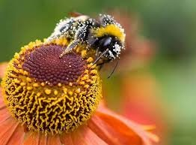
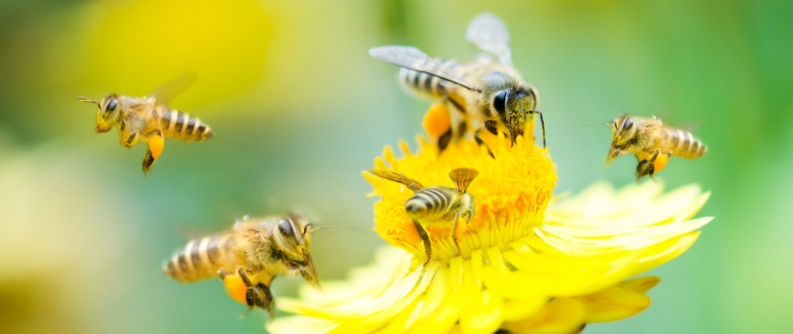
Het erf als woonplaats
Insecten op het erf – Bijen
Bijen zijn van groot belang voor behoud van de biodiversiteit

Slide 12
Het erf als woonplaats
Insecten op het erf – Bijen
Wat kun je er aan doen zodat ze blijven?
Imker onderhoudt een bijenvolk op het erf
Schuilplaatsen behouden: dode bomen, struiken en palen
Kruidige struiken (braam, vlier) plaatsen, afgevallen fruit laten liggen
Bijenhotel maken
Notes:
Filmpje 1 imker (honing oogsten): https://www.youtube.com/watch?v=Ry8ABVj37Fk
Filmpje 2 imker (ontzegelen en slingeren): https://www.youtube.com/watch?v=6IWMDWJdW5s&t=237s

Slide 13
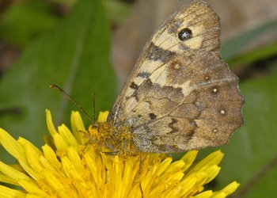
Het erf als woonplaats
Insecten op het erf – Vlinders
Vlinders halen nectar uit bloemen → stuifmeel blijft aan poten en lijf plakken → bestuiving van andere bloemen

Slide 14
Het erf als woonplaats
Insecten op het erf – Vlinders
Wat kun je er aan om ze aan te trekken?
Veel bloemen → vlinders leven van nectar
Plant waardplanten → soorten planten waar vlinders eitjes leggen
Zonnige plekken creëren → koudbloedige dieren
Beschutte plaatsen creëren om te overwinteren → uitgebloeide planten, niet te netjes opruimen
Vlinderkast ophangen

Slide 15
Het erf als woonplaats
Zoogdieren
Wat kun je doen?
Afwisselend erf verzorgen
Inheemse planten gebruiken
Soorten die van nature in het gebied voorkomen
Drinkgelegenheid verzorgen
Composthoop maken
Borders niet winterklaar maken
Geen gif gebruiken, maar natuurlijke vijanden

Slide 16
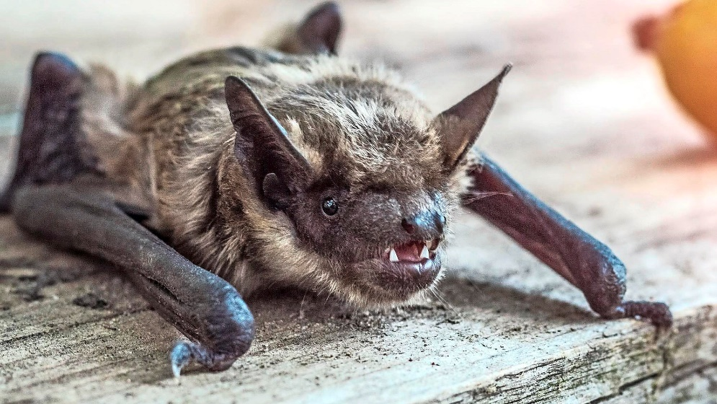
Het erf als woonplaats
Zoogdieren – Vleermuizen
Zeventien soorten in Nederland
Meeste gebruiken holle bomen als woonplaats
Acht soorten vestigen in gebouwen

Slide 17
Het erf als woonplaats
Zoogdieren – Vleermuizen
Geschikt om te wonen:
Kieren in muren en daken
Spouwruimtes
Ruimtes achter betimmering
Daklijsten
Dubbelwandige schoorstenen

Slide 18
Het erf als woonplaats
Zoogdieren – Vleermuizen
Veroorzaken nauwelijks/geen overlast, leven van insecten
Zet inheemse struiken en planten in je tuin die ook ‘s nachts geuren → komen veel insecten op af
Natuurlijke vijver aanleggen → trekt insecten aan
Zorg voor een vleermuisverblijfplaats → vleermuiskast op ten minste 3 m hoogte

Slide 19
Het erf als woonplaats
Zoogdieren – Egels
Egels zijn wettelijk beschermd
In bijna alle landschappen te vinden, als er maar groen is

Slide 20
Het erf als woonplaats
Zoogdieren – Egels
Egels vluchten niet, rollen zich op → veel slachtoffers in het verkeer
‘s Nachts actief, overdag slapen ze en zijn ze moeilijk te vinden!
Groot deel van het jaar in winterslaap, kunnen wel af en toe wakker worden

Slide 21
Het erf als woonplaats
Zoogdieren – Egels
Hoe zorg je ervoor dat ze komen en blijven?
Takken, bladeren en struiken laten liggen/staan
Controleer de composthoop voordat je deze leegmaakt!
Egelhuis of egelpot plaatsen
Geen vergif gebruiken

Slide 22
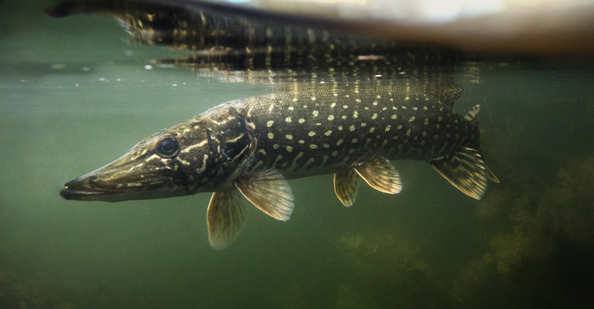
Het erf als woonplaats
Vissen
Kunnen alleen leven als water aan habitateisen voldoet → eisen die vissen stellen aan leefomgeving
Begroeiing in het water
Aanwezigheid van paaiplaatsen
Kwaliteit van het water
Diepte van het water
Grootte van het leefgebied
snoek

Slide 23
Het erf als woonplaats
Vissen
Zorgen voor goede biodiversiteit in en rond het water → verscheidenheid aan levensvormen (flora en fauna) in een ecosysteem/gebied
Eten kleinere organismen
Zijn zelf voedsel voor roofvissen en vogels
Aan de verschillende soorten vissen in het water kun je zien of de waterkwaliteit goed is

Slide 24
Het erf als woonplaats
Amfibieën
Gewervelde, koudbloedige dieren → kunnen niet zelf hun lichaamstemperatuur op peil houden
Leven in water en op land
Veel van de veertien soorten in Nederland komen alleen in natuurgebieden voor → stellen veel eisen aan beplanting en waterkwaliteit

Slide 25
Het erf als woonplaats
Amfibieën
In zomer en najaar op het land, wel in de buurt van water → eitjes leggen en insecten als voedsel
In herfst naar overwinteringsgebied → in soort winterslaap in takkenhopen, bladafval, tussen stenen of in bagger

Slide 26
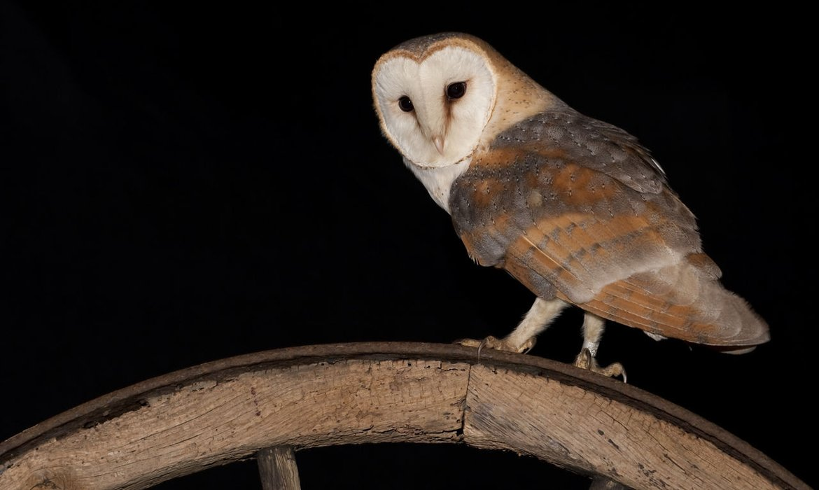
Aan de slag!
1 Braakballen pluizen
Luister even mee naar de volgende informatie…

Slide 27
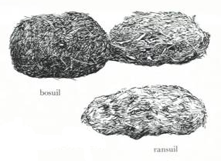
Aan de slag!
Braakballen
Wat zijn braakballen?
Waarom is het belangrijk dat er onderzoek wordt gedaan naar braakballen?
Wat denken jullie dat uilen eten?
Wat vind je in een braakbal?
Notes:
Braakballen zijn resten van onverteerd eten. Deze worden gevormd tot een bal. Om die bal zit een slijmlaag, hierdoor kan de uil de bal gemakkelijk uitbraken.
Onderzoek is belangrijk om te weten te komen wat en hoeveel de uil heeft gegeten.
Reptielen (kikkers/salamanders), kleine zoogdieren (muizen/konijnen/ratten), vogels (jonge vogels, mussen, merels), insecten (kevers/slakken) en wormen.
Haren, veren en botten. Vaak vind je hele botten omdat de uil zijn prooi helemaal doorslikt, hij kauwt dus niet. De maag kan botten niet verteren, hierdoor komen de botten heel in de braakbal.

Slide 28
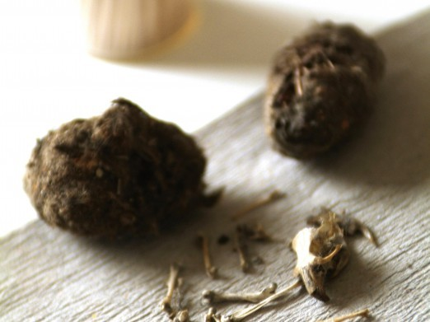
Aan de slag!
Braakballen
Braakballen kun je pluizen:
Kijk maar eens..

Slide 29
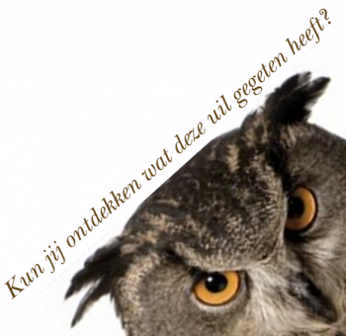
Aan de slag!
Braakballen
Verschillende soorten muizen:
Spitsmuizen Vleeseters
Woelmuizen Planteneters
Ware muizen Alleseters

Slide 30
Aan de slag!
1 Braakballen pluizen
We doen onderzoek naar soorten die voorkomen op het erf van een melkveehouderij en die zijn opgegeten door kerkuilen
Lees de opdracht goed door en ga stap voor stap te werk

Slide 31
Aan de slag!
2 Soortondersteuning: ontwerpplan voorziening
Schrijf in een tweetal een plan voor het maken van een voorziening om een soort te ondersteunen
Lees de opdracht goed door en ga stap voor stap te werk

Slide 32
Deze les
Waar hebben we vandaag iets over geleerd?
Dieren op en rondom het erf
Het doen van onderzoek naar een soort
Schrijven van een ontwerpplan voor het maken van een voorziening om een soort te ondersteunen

Slide 33
Volgende les
Les 3:
Voorziening maken
Voorziening plaatsen
Onderzoeksplan maken om voorziening te volgen

